Slide 1

KHỞI ĐỘNG

Slide 2












Cùng bé cắm trại

Slide 3

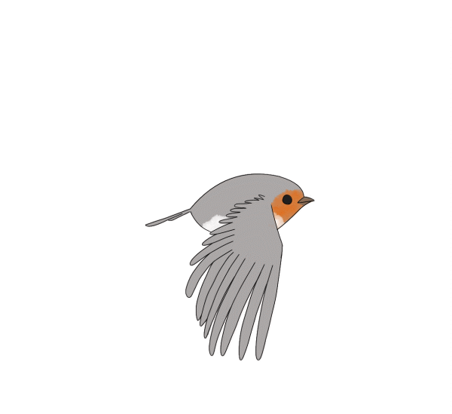






1
2
3
4
5

Slide 4





Tính:
$$\underline{+\begin{aligned} 170 \\ 325\end{aligned}}$$
?
A. 495
B. 595
C. 490
D. 505

Slide 5

Tính:
$$\underline{+\begin{aligned} 460 \\ 220\end{aligned}}$$
?
A. 780
B. 760
C. 682
D. 680

Slide 6

Tính:
$$\underline{−\begin{aligned} 230 \\ 210\end{aligned}}$$
?
A. 120
B. 20
C. 10
D. 110

Slide 7
834, ta viết 834 =
A. 300 + 80 + 4
B. 400 + 80 +3
C. 800 + 30 + 4
D. 800 + 40 + 3

Slide 8
550, ta viết 550 =
A. 500 + 50 + 5
B. 500 + 5
C. 500 + 10 + 5
D. 500 + 50

Slide 9
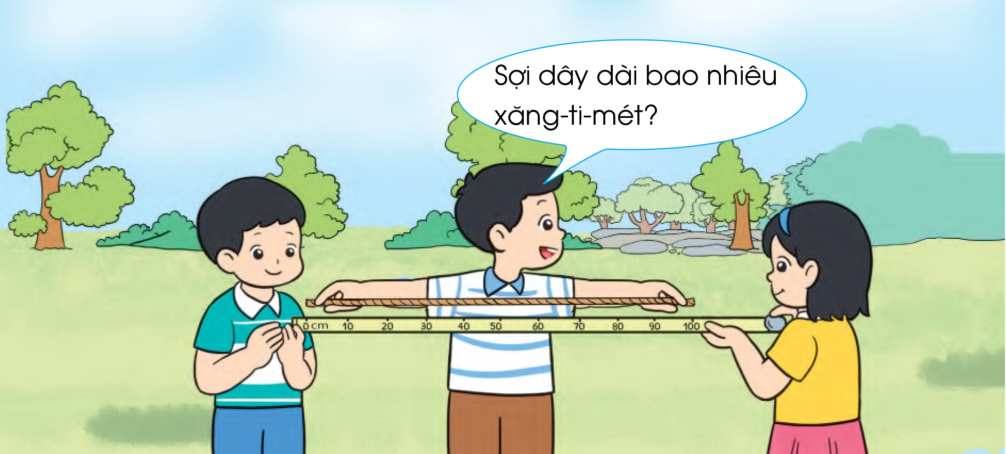

Slide 10

MÉT
Tiết 1

Slide 11

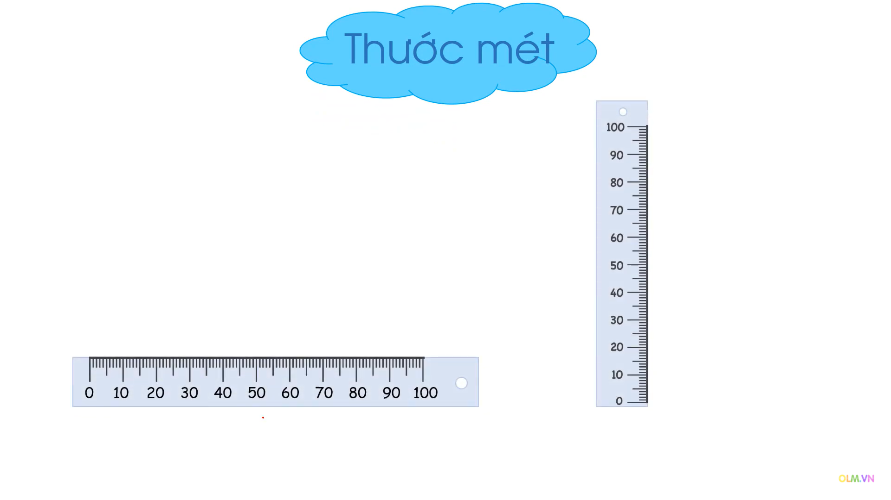
THƯỚC MÉT
Vạch 0
Vạch 100
1 mét

Slide 12


MÉT
Đoạn thẳng trên dài 1 mét
Mét là một đơn vị đo độ dài.
Mét viết tắt là m

Slide 13
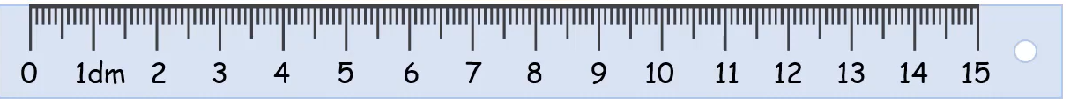
MÉT
1 m
1 m = 10 dm
Quan sát hình trên và cho biết 1 m bằng bao nhiêu dm?

Slide 14
MÉT
1 m
Quan sát hình trên và cho biết 1 m bằng bao nhiêu cm?
1 m = 100 cm

Slide 15



So sánh chiều cao của em với 1 m
Bình cao hơn 1m
Trang thấp hơn 1m
Trang
Bình

Slide 16


KIẾN THỨC CẦN NHỚ
Mét là một đơn vị đo độ dài, viết tắt là m.
1 m = 10 dm
1 m = 1000 cm

Slide 17

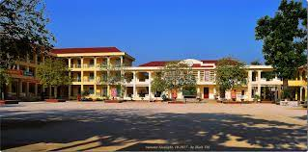
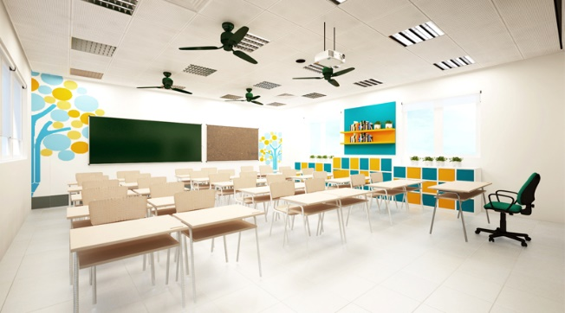
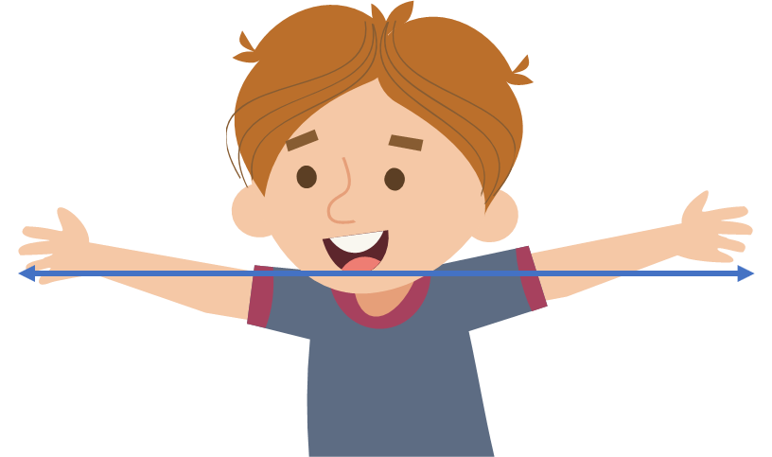
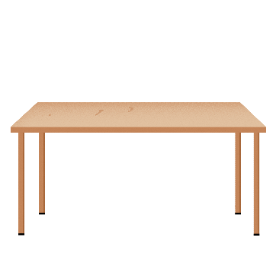
1
a) Kể tên một số đồ vật dài hơn 1 m
Sân trường
Phòng học
Cái bàn
Sải tay, …

Slide 18



1
b) Kể tên một số đồ vật ngắn hơn 1 m
Quyển sách
Đôi dép
Ba lô, …

Slide 19

2
a) Tính:
7 m + 3 m
= 10 m
2 m x 4
= 8 m
15 m – 9 m
= 6 m
20 m : 5
= 4 m

Slide 20
2
b) Số ?
?
?
200
?
100
2 m = cm
1
1 m = cm
100 cm = m
?
?
?
10
20
2
1 m = dm
2 m = cm
20 dm = m

Slide 21

Củng cố - Dặn dò

